Slide 1
Poiésis náboženských světů:
Znaky, symboly, jazyk, mýtus

Slide 2
Aristotelés 384-322
Epistémé: kontemplativní intelekt
Poiésis: kreativní intelekt
Praxis: praktický intelekt

Slide 3
Model něčeho a pro něco

Slide 4
Symboly reprezentují, vytvářejí a proměňují realitu

Slide 5
Sýmbolon
„Proto organický, se životem spjatý symbolismus bude vždy vyjadřovat lépe než kterýkoli jiný pravdy duchovního rázu, jak to dokládají evangelijní podobenství.“ (Benoist 1995:6)

Slide 6
Ferdinand de Saussure (1857-1913)
Dyadické znaky
Signifiant, označující -------------------------------signifié, označovaný
Znak je tvořen z těchto dvou složek, které jsou v neustálém vztahu.
Fonetická podoba signifiant nesouvisí s fyzickou strukturou signifié. Vztah je arbitrární, určován pouze zvukovou odlišností od jiných slov (distinkce) a vztahy v rámci jazykového systému. Pojem opozice rozpracoval Roman Jakobson jako logickou operaci, jejíž základem je dvojdílnost.
strukturalistická teorie jazyka---------------strukturalismus

Slide 7
Benoist, Luc. 1975. Znaky, symboly a mýty.
Přirozené zdroje řeči:
zdroj imitativní, zvukomalebná slova napodobující přirozené zvuky.
zdroj emotivní, spontánně expresivní zvuky spojené s určitými pocity.
zdroj harmonický, symbolická korelace mezi zvukem a jeho impresionistickým účinkem. (Frye: God a good jako čistě náhodná shoda?)
zdroj sociální, zdrojem řeči byl zpěv rytmizující práci.

Slide 8
Langue x parole
„My nezkoumáme, proč se mýty podobají, ale jak se podobají. Podobnost totiž neexistuje sama o sobě, je jen jednotlivým případem rozdílnosti. Mýtická kombinatorika nepracuje s prvky, ale s diferenčními rozestupy, které vznikají mezi páry opozic. Vlastně to nejsou ani tolik mýty, co se podobá, ale jejich vztahy.“
Claude Lévi-Strauss: Homme nu. 1971
Robert Hertz: Right and Left: Essays on Dual Symbolic Classification. 1973
Mary Douglas: Purity and danger: An Analysis of concepts of Pollution and Taboo. 1966
Pascal Boyer: The Naturalness of Religious Ideas: A Cognitive Theory of Religion. 1994

Slide 9
Mytémy, synchronní a diachronní čas, mediace Fx(a) : Fy(b) = Fx(b) : Fa-1(y)

Slide 10
Vladimír Jakovlevič Propp (1895-1970)
Morfologie pohádky
Role: padouch hrdina dárce pomocník princezna otec mediátor falešný hrdina
http://www.stonedragonpress.com/vladimir_propp/propp_generator_v1.htm

Slide 11
Charles Sanders Peirce 1839 - 1914
Triadické znaky
objekt - cokoli, co může být myšleno; ať už je to jen představa věci, pokud je schopna být zakódována ve znaku;
reprezentant - znak, který popisuje objekt (srov. Saussurův pojem označující);
interpretant - význam získaný dekódováním či interpretací znaku
moderní sémiotika, teorie o produkci významu

Slide 12
Piercovo rozlišení znaků podle toho, jak znak a předmět spolu souvisí:
přirozeně (index – například oheň a kouř),
na základě analogie (ikon – například obraz),
anebo pouze konvencí (symbol – například slovo).
Spor o arbitrárnost symbolu: Saussure x Benoist
Materiální obrat ve studiu náboženství – Houtman, Dick & Meyer, Birgit eds. (2012): Things: Religion and the question of materiality. New York: Fordham University Press

Slide 13
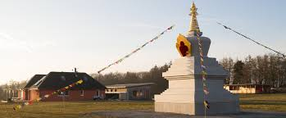
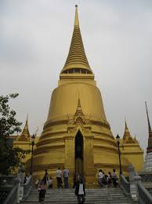
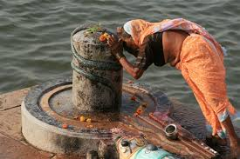
Materiální objekty jako ikony a indexy posvátného ve světě

Slide 14
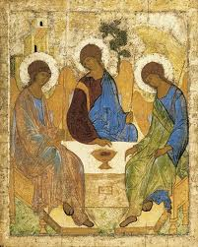
Materiální objekty jako ikony a indexy posvátného ve světě

Slide 15
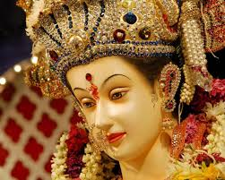
Materiální objekty jako ikony a indexy posvátného ve světě

Slide 16
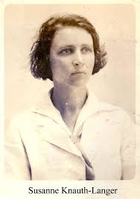
Susanne K. Langer (1895 – 1985)
Procesy zvýznamňování:
Signifikace (triáda: subjekt – ikon či index - objekt)
X čtyřsložkový vztah: subjekt, symbol, koncept, objekt
Denotace (vztah mezi symbolem a objektem)
Konotace (vztah mezi symbolem a konceptem)

Slide 17
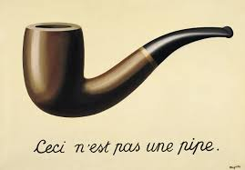

Slide 18
„Lebo sotva povedal „toto je fajka“, musí sa opraviť a koktá „toto nie je fajka“, ale kresba fajky“, „toto nie je fajka, ale veta, ktorá hovorí, že je to fajka“, „ veta „toto nie je fajka“ nie je fajka“, „ vo vete „toto nie je fajka“ toto nie je fajka“, „ táto maľba, táto napísaná veta, táto kresba fajky, všetko toto nic je fajka“. Négacíe sa množia, hlas sa zamotává a zadúša, zmätený učiteľ spúšťa svoj vystretý ukazovák, obracia sa chrbtom k tabuli, pozerá sa na žiakov, ktorí sa válajú od smiechu a neuvedomuje si, že sa smejú práve preto, lebo nad tabuľou a učiteľom brblajúcim svoje negácie sa začala dvíhať para, pomali začala nadobúdať tvar a teraz už celkem presne a bez najmenších pochýb načrtává fajku. „Fajka, je to fajka“, kričia žáci, dupú nohami, zatiaľco učiteľ, sice coraz tichšie, no s rovnakou zaťatosťou mrmle slová, čo už nikto nepočúvá: „A predsa to nie je fajka.“ (Foucault 1994: 34-5)

Slide 19
Odstředivé a dostředivé čtení
Roland Barthes: referenční iluze
„Reálno je nereprezentovatelné, protože se je však lidé stále snaží reprezentovat slovy, proto existují dějiny literatury“ (BARTHES 1994: 88).
Základní funkcí vyprávění proto není „zobrazovat“, ale „vytvořit pravděpodobnou podívanou.“
„Cílem mimesis už není vytvořit iluzi reálného světa, ale iluzi pravdivého diskursu o reálném světě“ (COMPAGNON 1998: 127).
Studium intertextuality

Slide 20
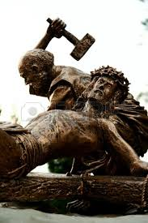
Konverze jako změna z dostředivého na odstředivé čtení
Já už jsem byla taková načatá v té době, hledala jsem tu Pravdu a všímala si tý lidský bídy. No a četla jsem všechno možný, duchovní, až se mi dostal do ruky Nový zákon, já jsem byla nemocná, ležela jsem v posteli a četla jsem to s takovým obrovským zaujetím a říkám si: „No to je pravda, já tomu věřím". Ale ještě to nebylo ono. A pak jsem si vzala do ruky desku s Bachovými pašijemi, tam je na obalu taková nějaká plastika ukřižování a najednou to jako přišlo, takové osobní prožití toho, co jako Kristus vytrpěl a že to bylo i za mě, osobně. A já jsem jenom brečela a brečela a brečela. To bylo stejně zvláštní, protože mně nikdo nějak neřekl: Kristus za tebe umřel, mně nikdo neřekl evangelium v tom slova smyslu. Takže to asi Duch svatý sám vztáhl svoje (smích)… a dotkl se. Takže potom jsem jako nějak věděla, že potřebuju církev.

Slide 21
Metaforický jazyk | Metonymický jazyk | Deskriptivní jazyk
Vico: věk mytický, poetický | Věk aristokratický, hrdinský | Věk lidský, verbální vyjádření lidové
hieroglyfický | hieratický | démotický
Konkrétní slova (kairos) | alegorie | deskripce
Spojení subjektu a objektu (mana, kouzla, zaříkávadla, tabu slov, slova jako znaky, tabu) | Oddělování subjektu a objektu | Subjekt se vystavuje dopadu objektivního světa. Subjekt se stává sám objektem.
Metaforické vyjadřování (toto je tamto) | Metonymie (toto zastupuje tamto) | Verbální struktura se podobá popisovanému
Jazyk imanence | Jazyk dedukce | Jazyk indukce
Pluralita Bohů | Monoteistický Bůh, logos, scholastické analogie a nonverbální mysticismus | Bůh mimo svět prostoru a času

Slide 22
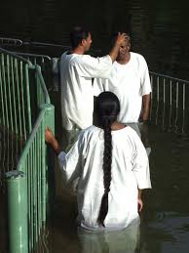
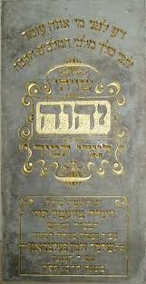

Slide 23
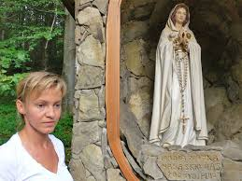
Je Bůh mrtev či spíše pohřben v mrtvém jazyce? Zjevení jako adekvátní mluvení o Bohu v deskriptivní fázi?
https://www.youtube.com/watch?v=vtkQirgnClM

Slide 24
Rekapitulace teorií mýtu
Evolucionismus: Mýtus je nepoučená věda (E.B. Tylor, k extrému dovádí Ch. Dawkins)

Slide 25
Sherry B. Ortner
On Key symbols. 1973.
Sumarizující symboly vyjadřují emocionálně silným a nepříliš odlišujícím způsobem, co systém pro jeho členy znamená.
Precizující symboly mají schopnost organizovat, usazovat zkušenost, jsou analytické, a to buď především koncepčně, nebo akčně. Členům nabízejí základní orientace a strategie.

Slide 27
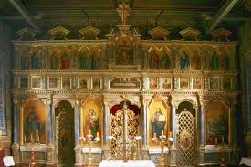

Slide 28
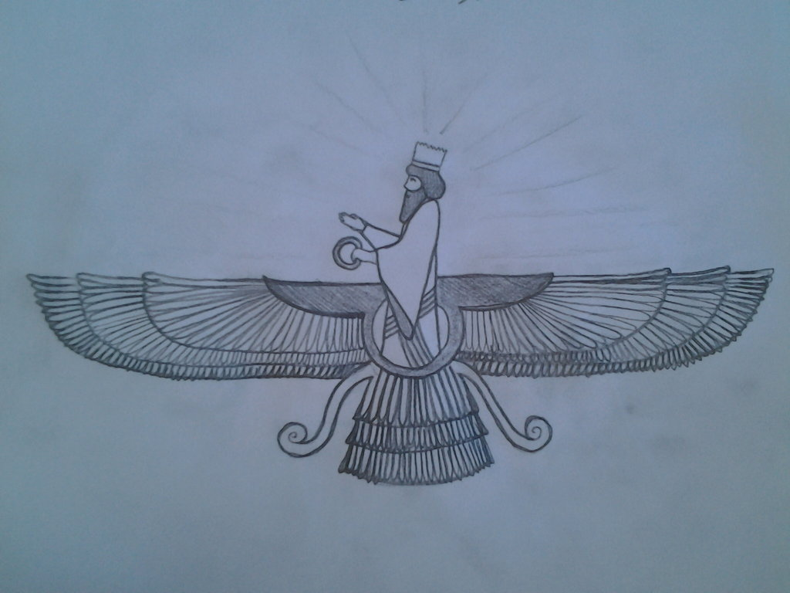

Slide 29
.

Slide 30
Hamsa: ruka Miriam, Marie a Fatimy

Slide 31
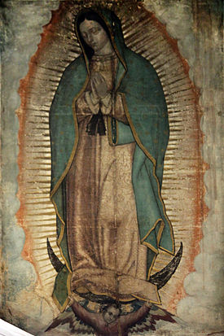
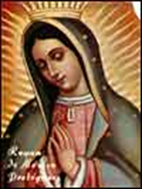

Slide 32
Signifikace, denotace, konotace

